Slide 1
Кукла-оберег «На здоровье»
Куколка оберег «На здоровье»
-целительская кукла.
Её задача-справиться с болезнью

Slide 2
Обережные куклы изготавливались вручную у всех славянских народов. В данном случае, я предлагаю вам ознакомиться с куклой оберегом из ниток «На здоровье».
Чтобы кукла была не только игрушкой или элементом декора в национальном стиле, нужно соблюдать определенные правила:
Нельзя делать куклу второпях. Лучшее настроение –умиротворенность и желание сделать добро.
Во время работы желательно читать молитвы или заговоры на здоровье человеку, которому вы планируете отдать оберег.
Кукла должна быть у постели больного или в кроватке ребенка. Когда больной человек выздоравливает, куклу сжигают, чтобы хворь не вернулась.
Украшать куклу нельзя. Делать глазки и ротики, как может попросить ребенок, тоже нельзя. Тогда оберег превращается в простой сувенир. Ведь славяне верили, что если у куклы есть лицо, то она может оказаться похожей на кого-нибудь и через куклу в похожего человека может вселиться болезнь.

Slide 3
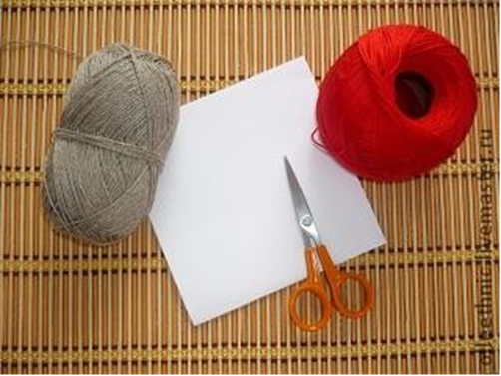
Для изготовления куклы-оберега нам понадобятся:
нитки льняные некрашеные
нитки алого цвета –цвет здоровья, или зеленого –цвет жизни
Шаблон из плотного картона около 15 см в ширину-для намотки
ножницы

Slide 4
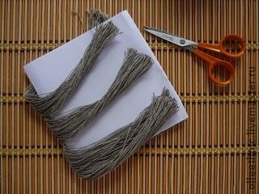
Берем льняные нитки и картонку шириной 10-15 см. На этой картонке делаем намотку для косы, разрезаем ее с одной стороны и снимаем. Делаем еще 2 намотки – одну потолще для туловища и потоньше для ручек, разрезаем с одной стороны и снимаем.

Slide 5
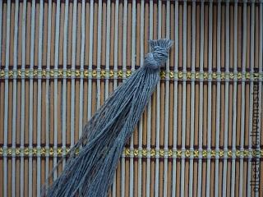
Берем одну намотку для косы и на самом конце завязываем узел

Slide 6
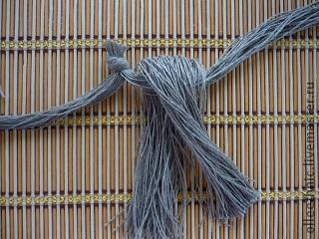
Затем берем вторую намотку, которая будет туловищем, и в ее сгиб вдеваем заготовку для косы, разделенную на 2 части

Slide 7
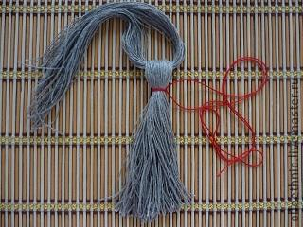
Отступив 1,5-2 см, формируем голову и красной нитью закрепляем на месте шеи. Ниточку берем длиной 1 метр и не обрезаем

Slide 8
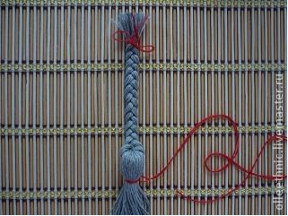
Заплетаем косу, приговаривая: "На здоровье, на здоровье…" и завязываем красной нитью

Slide 9
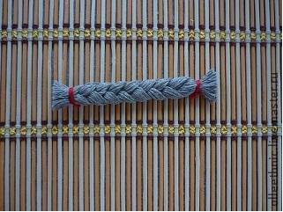
Делаем ручки. Для этого берем третью заготовку и, отступив от края 1 см, завязываем красную ниточку с одной стороны. Затем заплетаем косу и завязываем ниточку с другой стороны, чтобы получились ладошки. Подравниваем ножницами кончики

Slide 10
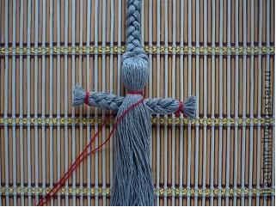
Разделяем туловище на 2 половинки и вдеваем ручки

Slide 11
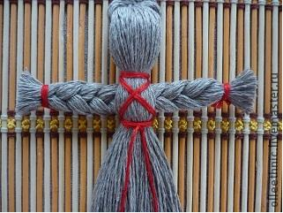
Ниточкой, которой мы закрепляли голову, перевязываем куколку крест-накрест на груди и спинке и обозначаем талию. Завязываем поясок

Slide 12
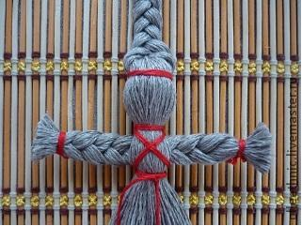
Завязываем ободок на голове

Slide 13
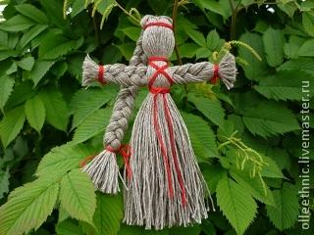
Куколка «На здоровье» готова!

